Slide 1
Uloga knjižnice u školskim projektima

Slide 2
Erasmus + projekti
najveći programi Europske unije za obrazovanje, osposobljavanje, mlade i sport
usmjereni na jačanje znanja i vještina te kompetencija učenika i djelatnika škole
naglasak na kvalitetnom i cijeloživotnom obrazovanju
nude mogućnosti međunarodne mobilnosti za pojedince te međunarodne suradnje za organizacije

Slide 3
Erasmus + projekti
povezuju formalne i neformalne oblike obrazovanja
formalni oblik uključuje plan i program rada donesen školskim kurikulumom
neformalni oblik je stjecanje znanja i vještina kroz praktičan rad, iskustveno učenje, timski rad, praktično rješavanje zadataka, razvoj socijalnih vještina i emocionalne pismenosti

Slide 4
Prednosti Erasmus+ projekata
pozitivniji, tolerantniji i prijateljski odnosi s vršnjacima bez obzira na etničku ili spolnu pripadnost, prirodne sposobnosti, stalež ili druge razlike
veća motiviranost za učenje
pomaže razvijanju sposobnosti rješavanja problema i sposobnosti zaključivanja
dublje razumijevanje i kritičko mišljenje
razvijanje raznolikih kompetencija

Slide 5
Značaj Erasmus + projekata
učenik razvija osjećaj lokalne pripadnosti, kulturni identitet i vrijednosti, razumije i doživljava svoj nacionalni i kulturni identitet te razvija svijest da je i Europski građanin
učenik upoznaje druge kulture, razvija međukulturni dijalog, uvažava različitosti i upoznava kulturnu baštinu drugih naroda

Slide 6
Posebni ciljevi Erasmus+ programa:
unaprjeđenje ključnih kompetencija i vještina djelatnika škole i učenika
poboljšanje kvalitete nastave i poticanje izvrsnosti
unaprjeđenje međunarodne dimenzije obrazovanja
poboljšanje podučavanja i učenja jezika te poticanje jezične raznolikosti
aktivnije sudjelovanje u društvu, društvena i kulturološka raznolikost
atraktivniji programi za učenike, aktivnosti korisne i za lokalnu zajednicu
motivacija i zadovoljstvo poslom djelatnika, veće zadovoljstvo školom i bolja obrazovna postignuća učenika
Erasmus+ knjižničarima nudi priliku za vlastiti razvoj, socijalni razvoj i stručno usavršavanje

Slide 7
Erasmus+ (KA1) "My homeland, my people, my tradition"
europski programa Razmjene mladih
projekt za mobilnost učenika i djelatnika
sudjelovalo 70 sudionika
četiri partnerske škole: Španjolska, Velika Britanija, Latvija i Poljska
sudionici su boravili od 9.5.-15.5.2017. g.
cjelodnevne radionice u 5 tematskih cjelina: Povijest i kulturna baština, geografska obilježja, tradicijska glazba i plesovi, flora i fauna i sport
na kraju dana Kulturne večeri vezane za temu

Slide 8
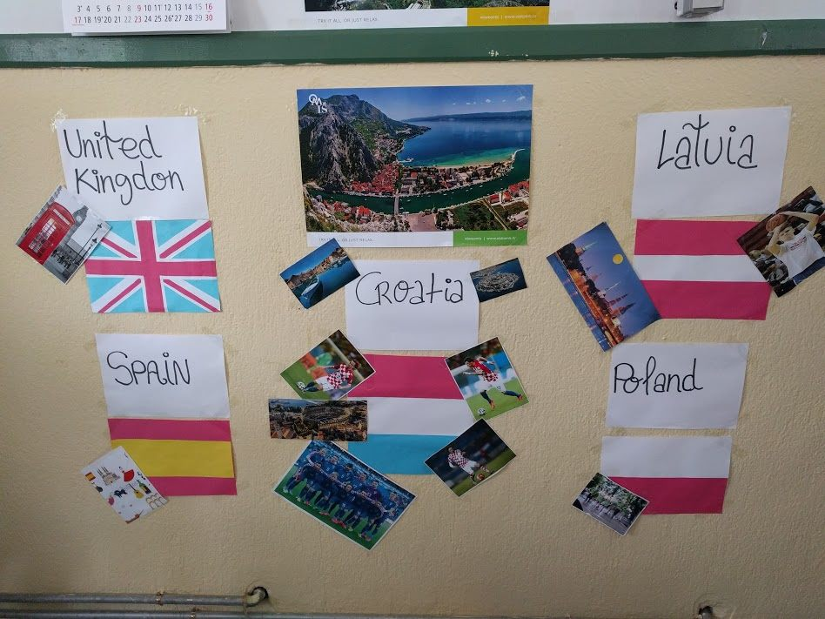

Slide 9
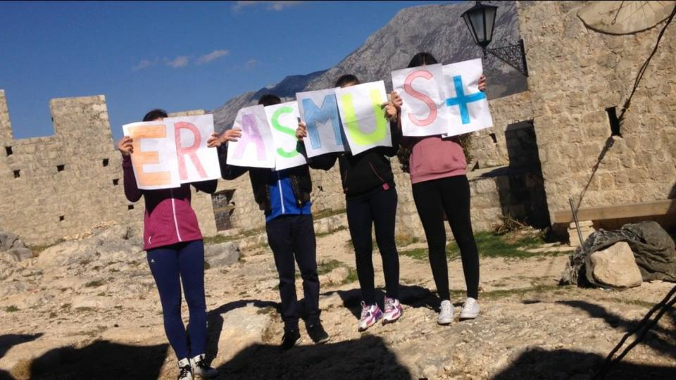

Slide 10
Cilj projekta
izrada digitalnog kviza znanja na engleskom i hrvatskom jeziku koji će poslužiti kao nastavno sredstvo i pomagalo u nastavi škole domaćina i partnerskih škola te kao „online EDU igrica“ za mlade
promovirati vrijednosti naše škole, otvorenost i gostoljubivost naših sugrađana, očuvanje europske kulturne baštine, ali i osjećaj ponosa na vlastito bogatstvo

Slide 11
Edukativne radionice u školskoj knjižnici
radionica: „Kulturna obilježja“ - međukulturni dijalog, promicanje poruka mira, jedinstva i tolerancije
radionica: predstavljanje naše kulture i povijesti
radionica: izrada plakata sa porukama mira, jedinstva i tolerancije te izrada digitalnog kviza znanja
radionica: „Tradicionalna glazba i ples“ - Festival dalmatinskih klapa u Omišu
likovna radionica - izrada suvenira Bepo i Bepina koji su predstavljali klapske pjevače
radionica: izrada srca od papira s porukama ljubavi

Slide 12
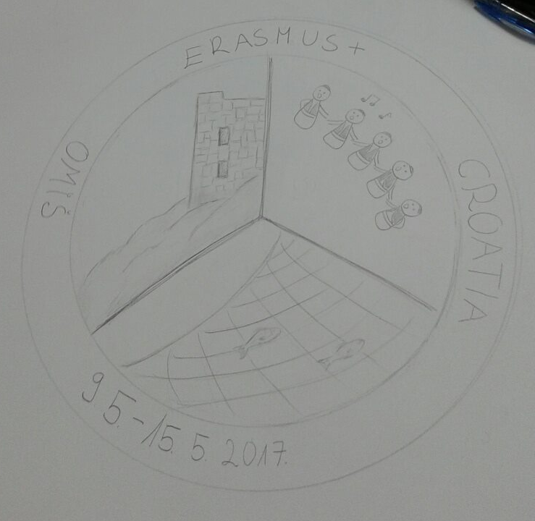
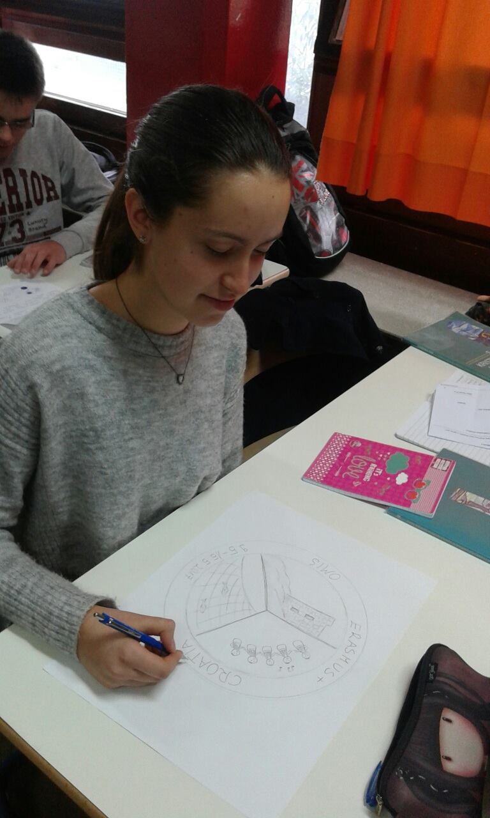
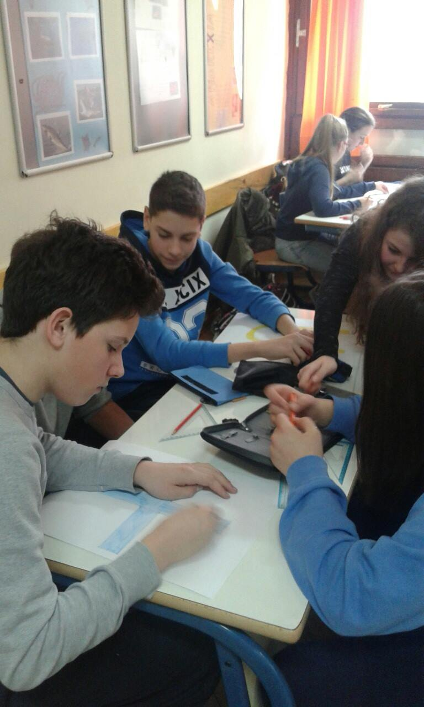
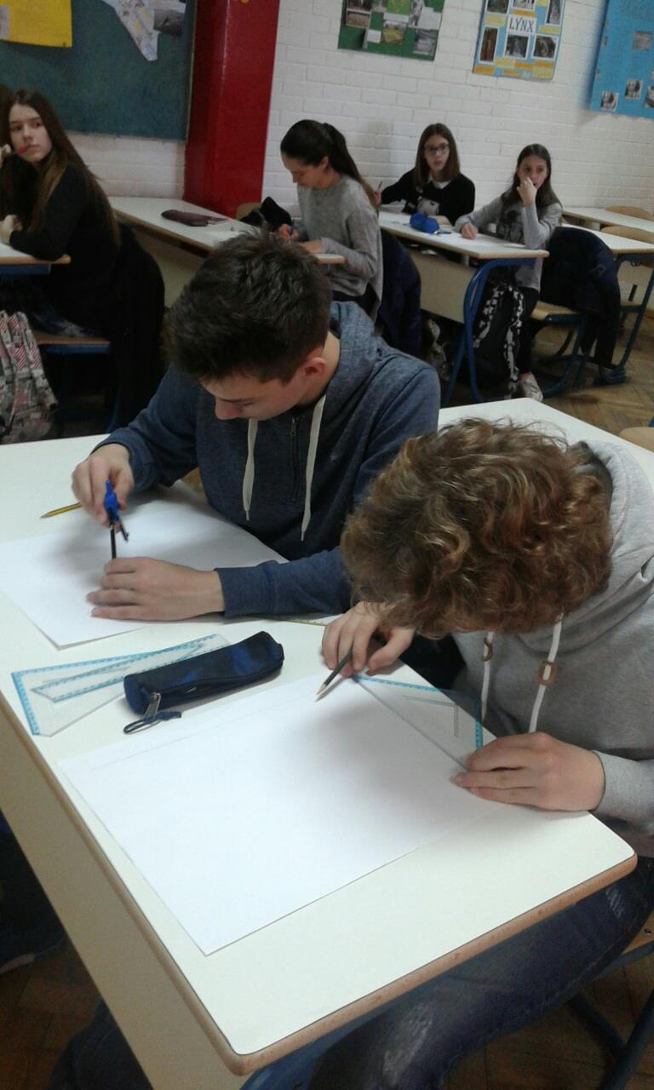
Edukativne radionice
u školskoj knjižnici
izrada loga

Slide 14
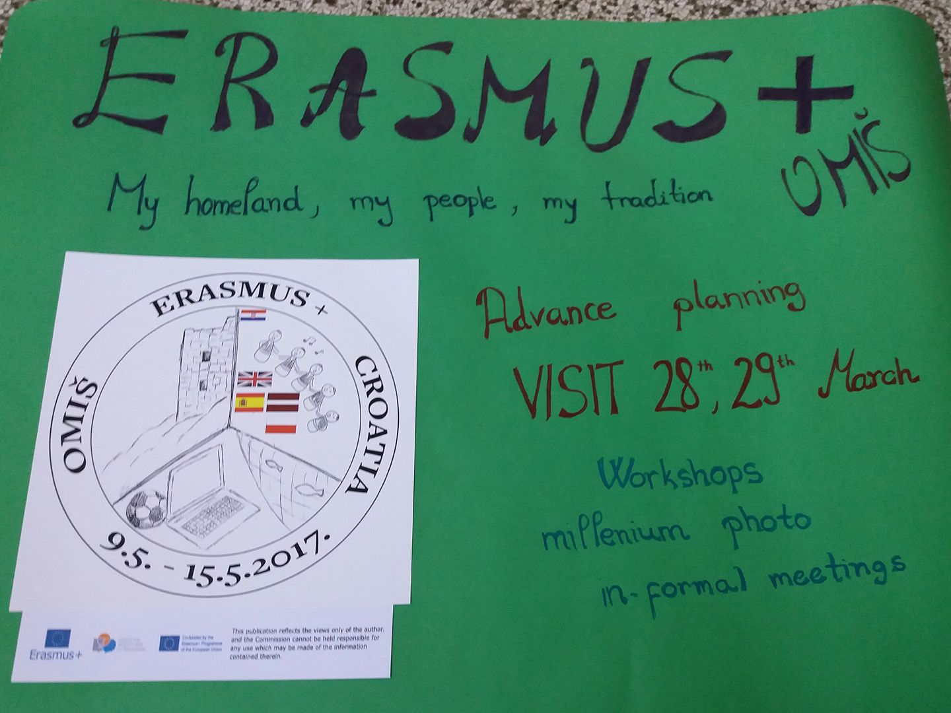

Slide 15
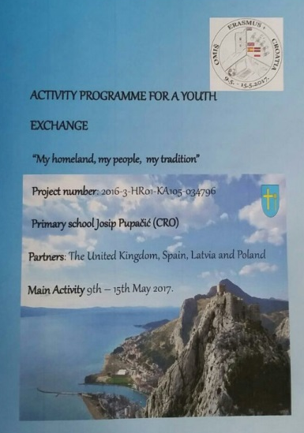
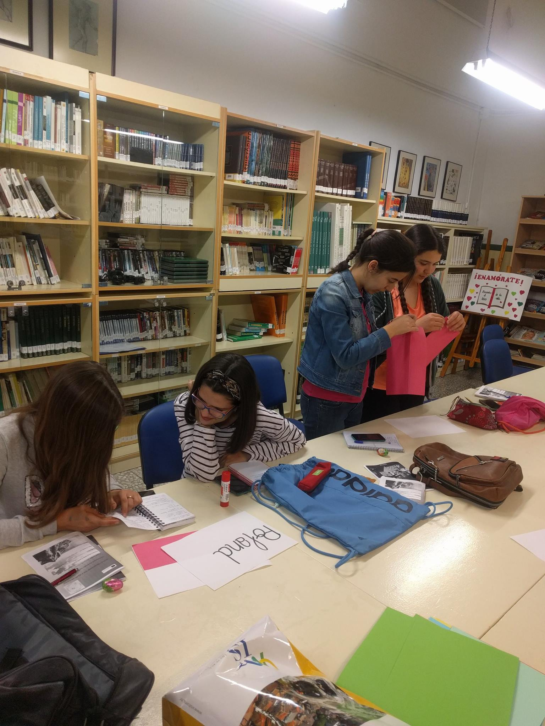
izrada brošure

Slide 16
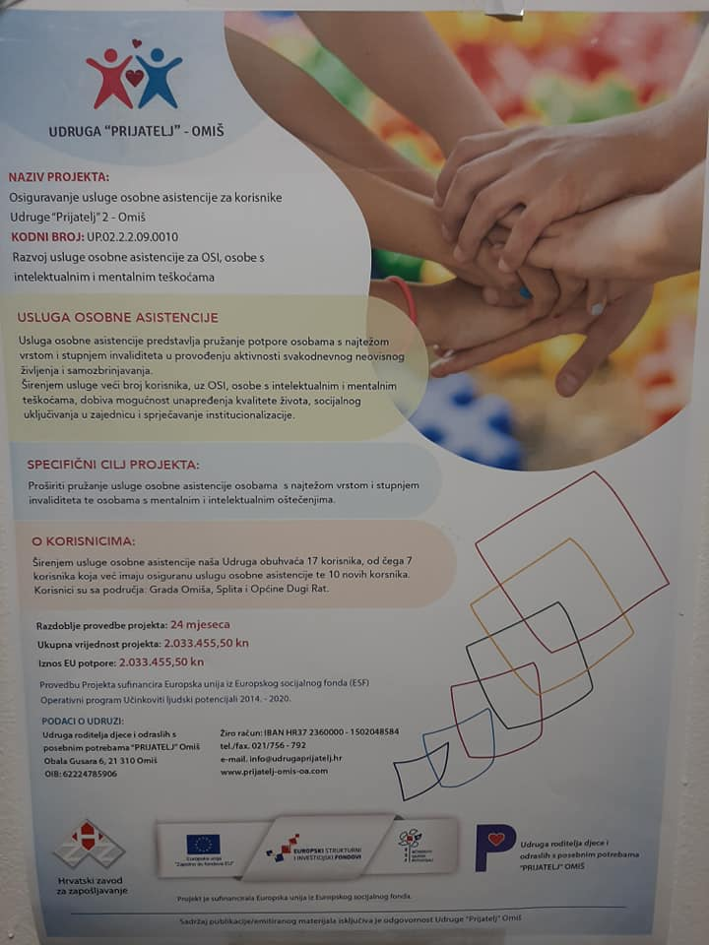
Aktivnosti u školskoj knjižnici
kontakt s udrugom „Prijatelj“ - promicanje prava i poboljšanje kvalitete, obrazovanja i života djece i mladih s teškoćama u razvoju

Slide 17
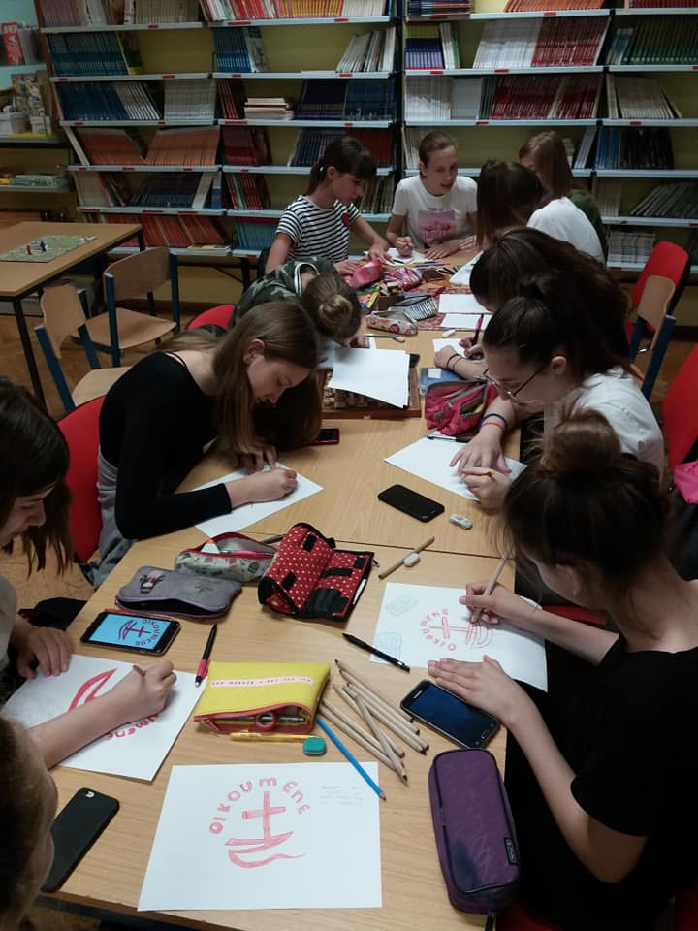
Aktivnosti u školskoj knjižnici
izrada Erasmus+ kutka

Slide 18
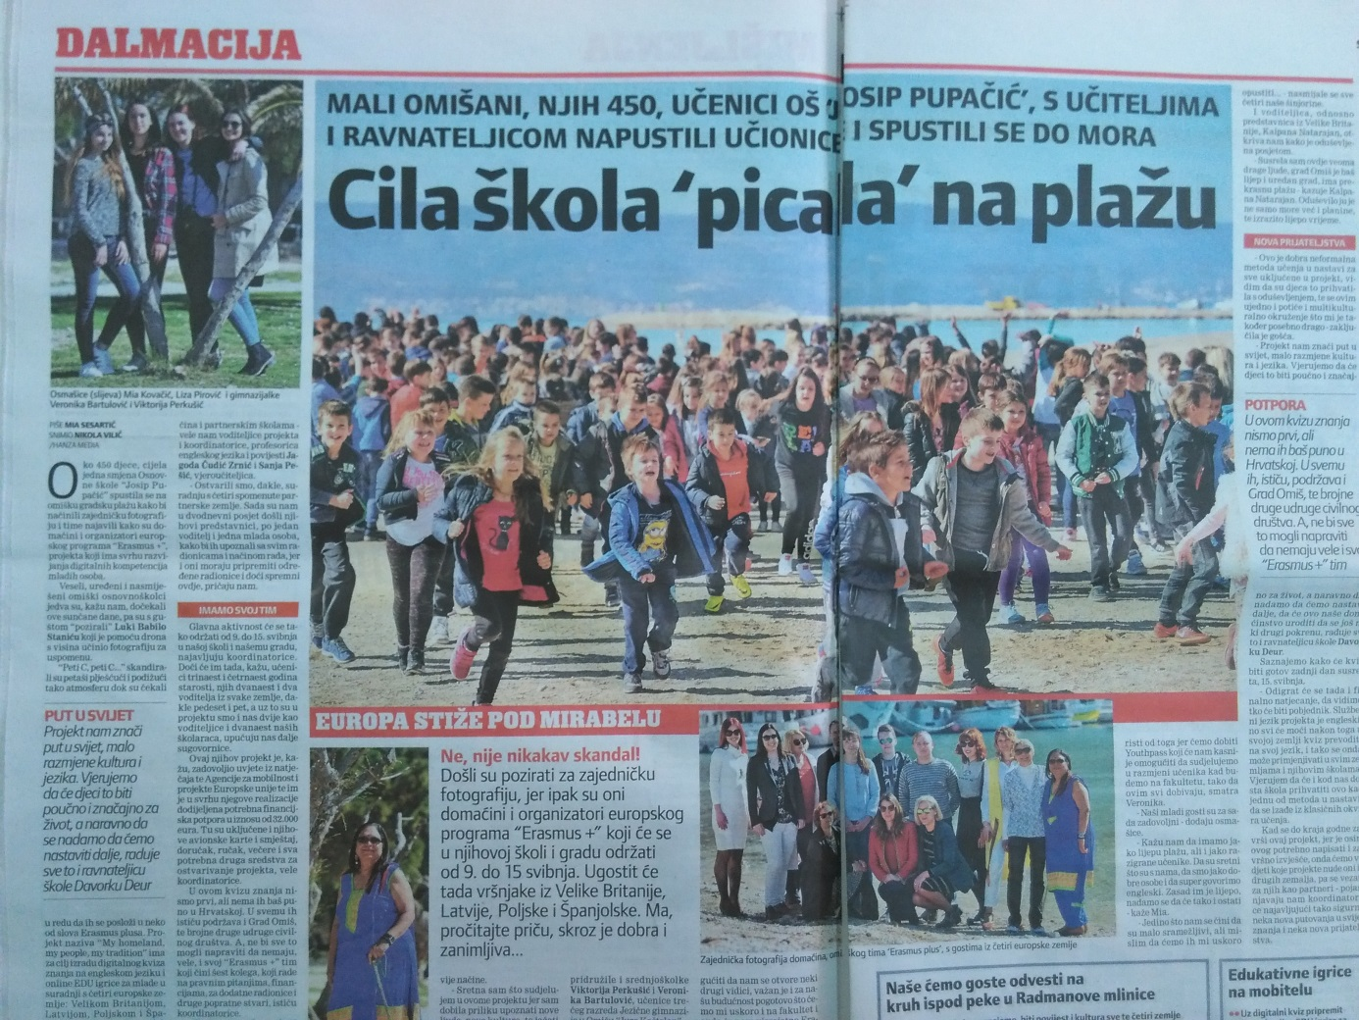

Slide 19
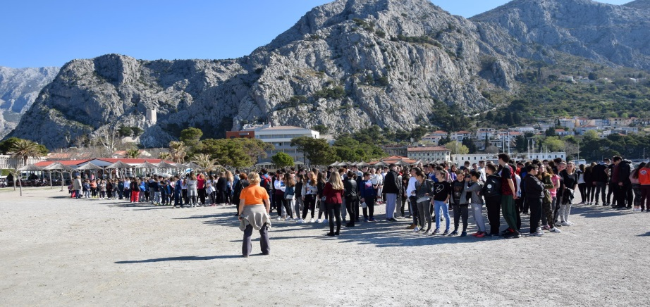

Slide 20
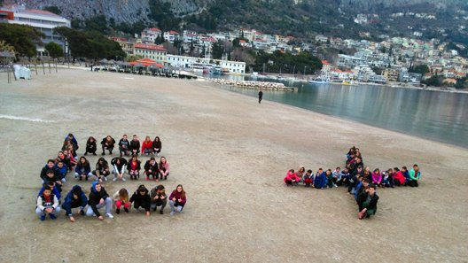

Slide 21
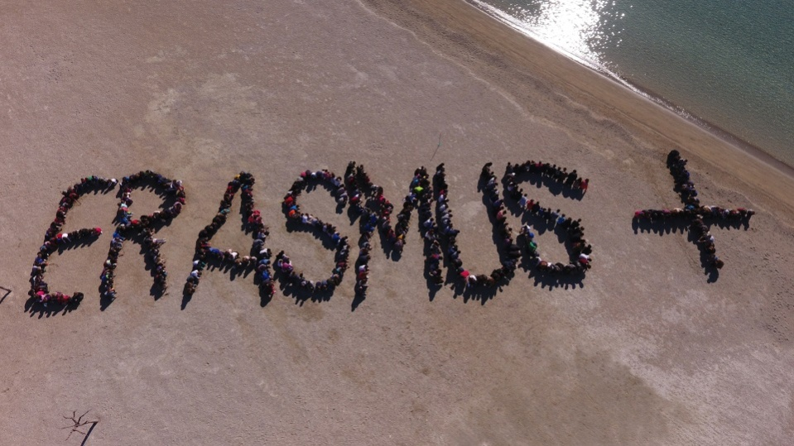
milenijska fotografija riječi ERASMUS+ na Velikoj plaži u Omišu
https://youtu.be/r0iW5doKlKM

Slide 22
Erasmus+ (KA2) “Traditional children‘s stories for a common future -TRACE”
projekt suradnje za inovacije i razmjenu dobre prakse
trebao trajati dvije godine od 01.09.2018. - 31.08.2020. g.
zbog pandemije COVID-19 produžen do 31.07.2021. g.
koordinator Projekta: Nacionalna i sveučilišna knjižnica u Zagrebu
suradnici na Projektu:
Omiš (Hrvatska)
Tripolis (Grčka),
Riga (Latvija) i
Granada (Španjolska)

Slide 23
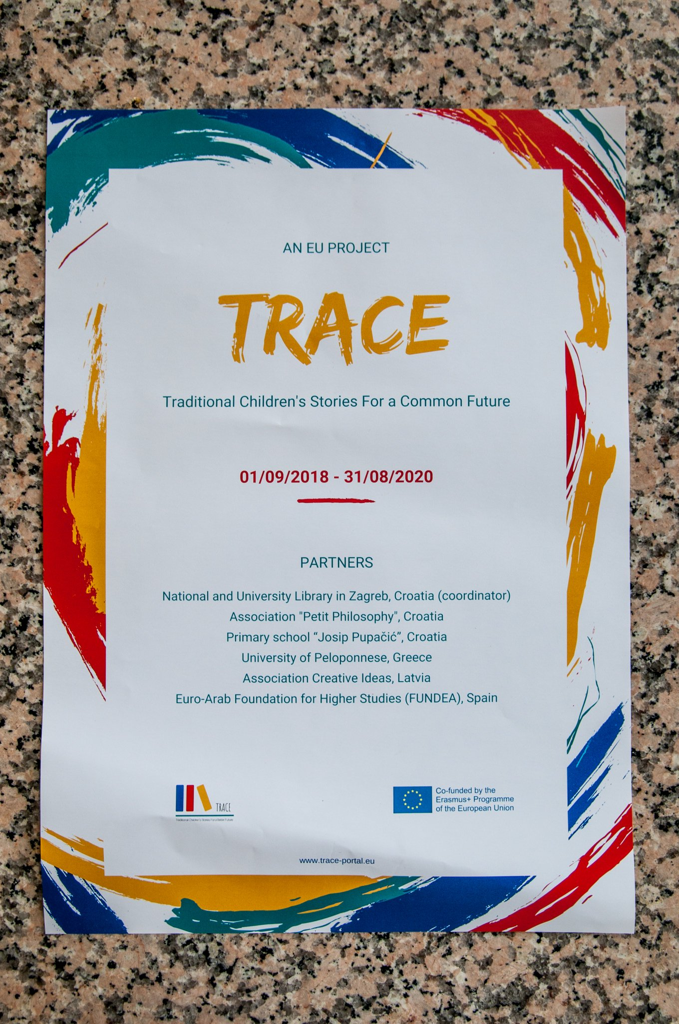
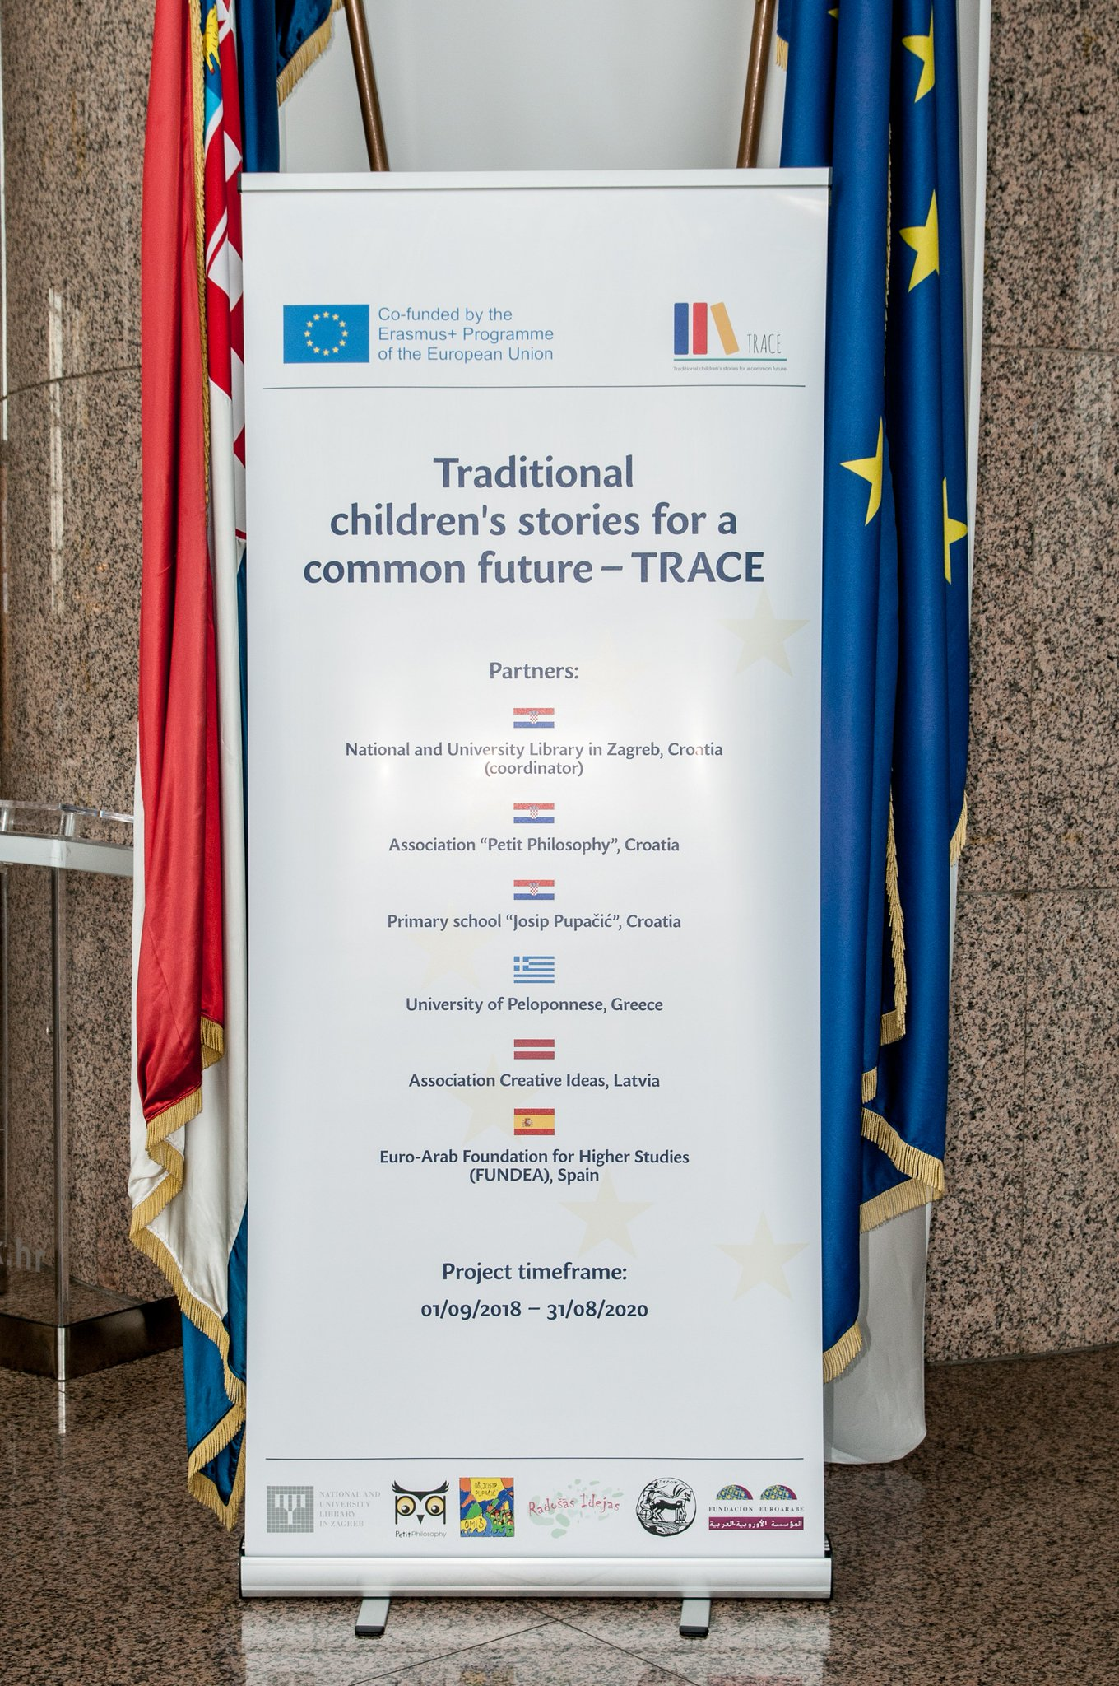

Slide 24
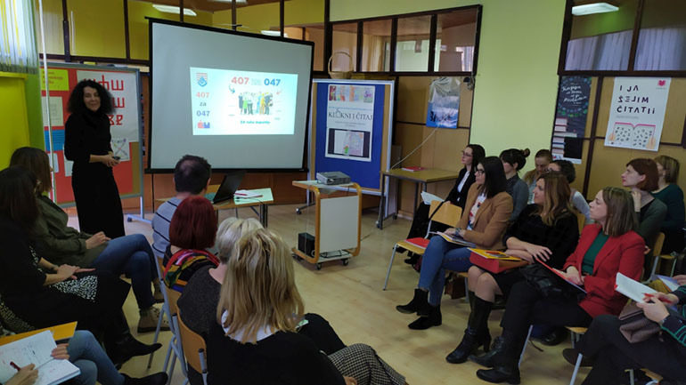
“Traditional children‘s stories for a common future -TRACE”
radionice za učitelje, knjižničare i edukatore, kako bi ih se upoznalo s kreativnim i inovativnim metodama poticanja djece na čitanje, kritičko razmišljanje i vlastito istraživanje europske kulture i europskih zemalja preko tradicionalnih dječjih priča, koje su vrijedan dio europske kulturne baštine

Slide 25
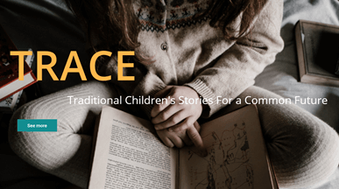
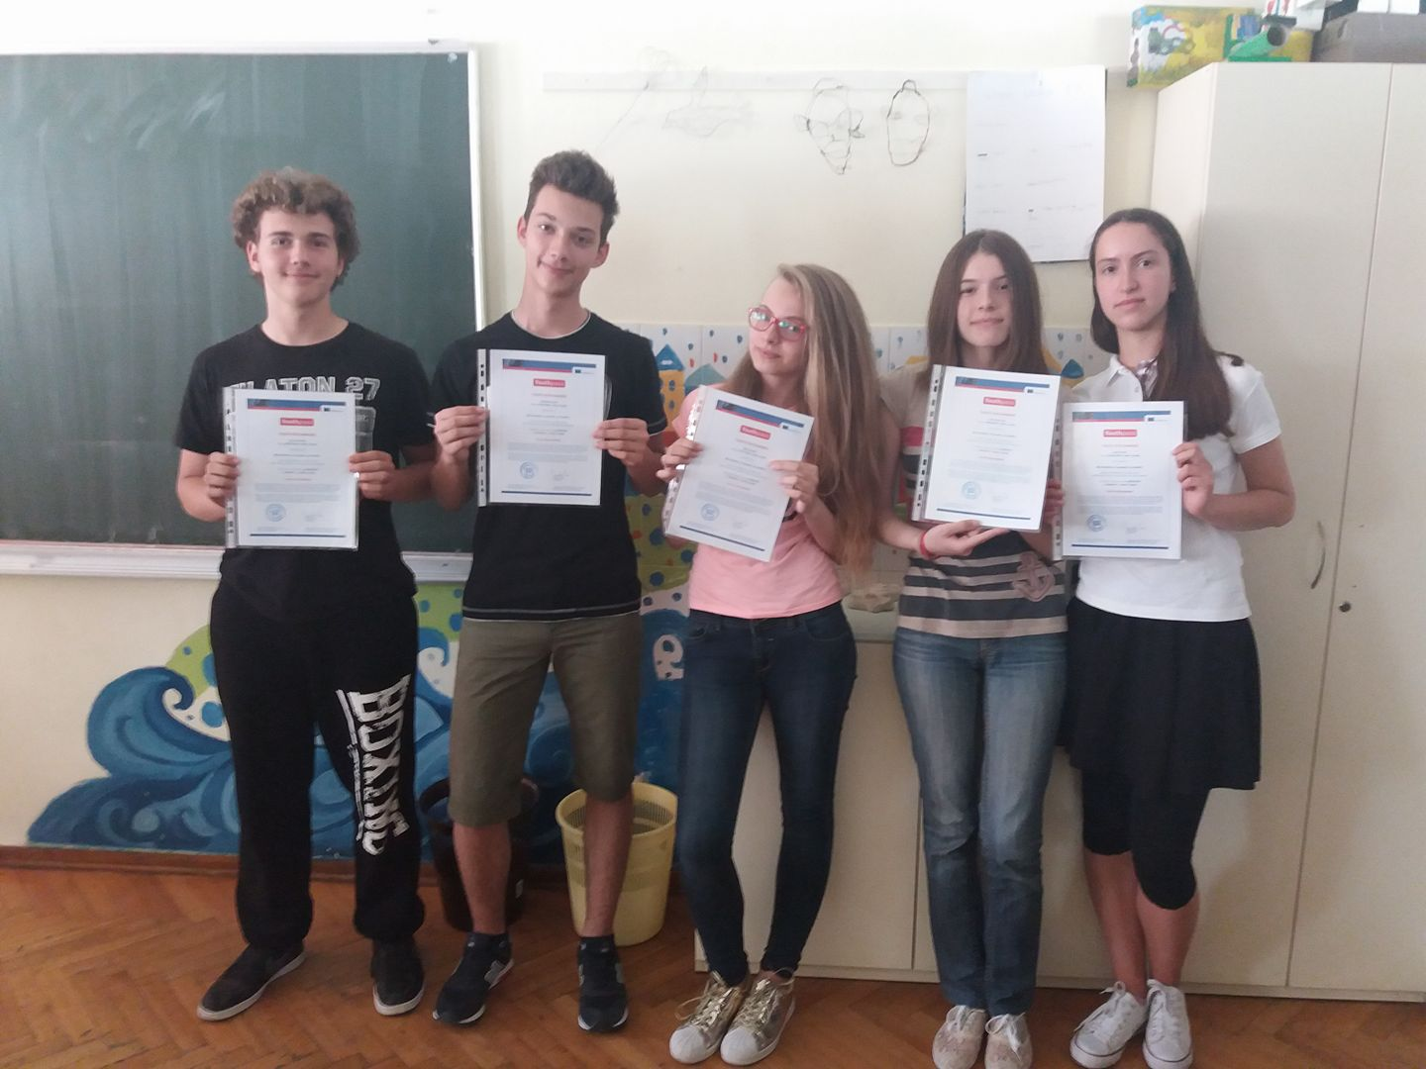
Ciljevi programa “TRACE”
upoznati djecu od 6 - 12 godina, kao i njihove učitelje, knjižničare i roditelje s tradicionalnim dječjim pričama iz partnerskih zemalja te s kulturom tih zemalja
poticanje djece od najranije dobi na čitanje s razumijevanjem i razvijanje kreativnog mišljenja

Slide 27
Školska knjižnica u projektu “TRACE”
u sklopu Projekta sudjelovala je školska knjižnica održavanjem motivacijskih satova istraživajući, čitajući i prepričavajući tradicionalne priče te objašnjavajući razlike između legende i bajke
djeca su imala zadatak napisati vlastitu priču, a najbolja priča prevedena je na engleski jezik i objavljena je

Slide 28
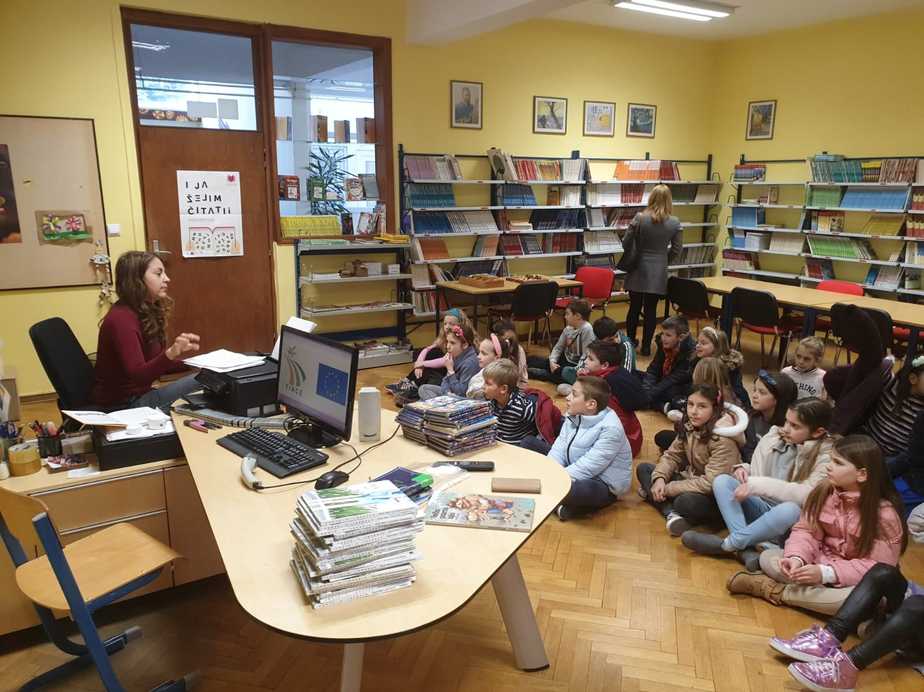
Školska knjižnica u projektu “TRACE”

Slide 29
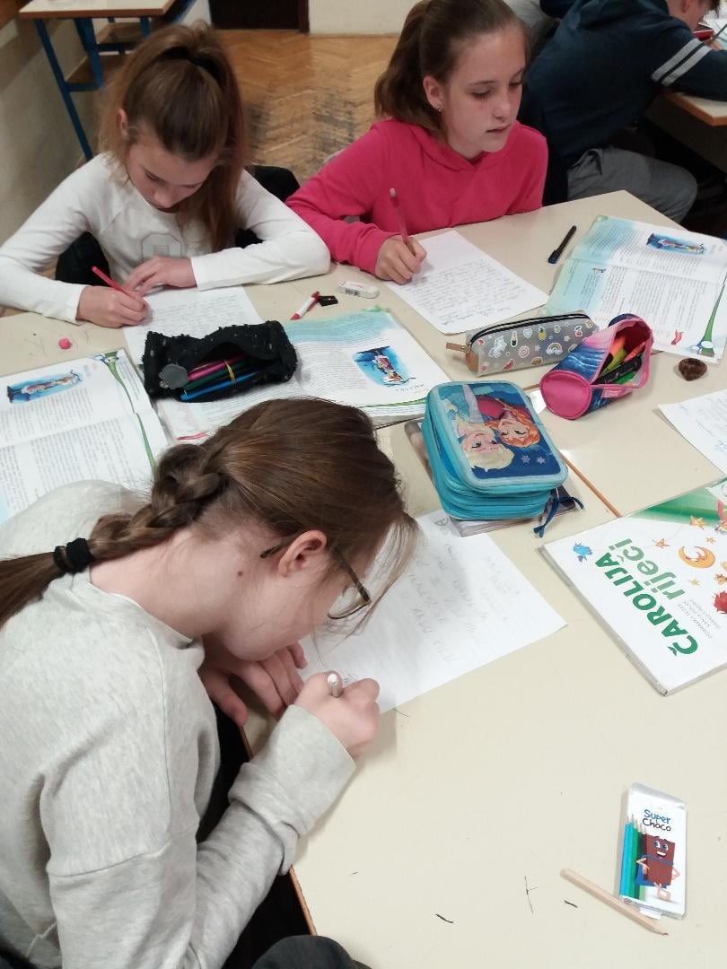
“Traditional children‘s stories for a common future -TRACE”
U sklopu projekta “TRACE” odabrana je i prevedena na engleski 21 tradicionalna priča iz Hrvatske, Grčke, Latvije i Španjolske
riječ je o tradicionalnim pričama tih zemalja koje su vrijedan dio europske kulturne baštine

Slide 30
Odabrane priče iz Hrvatske:
Froggy girl (Žabica djevojka)
The black ram (Crni ovan)
The story of the Plitvice lakes (Priča o Plitvičkim jezerima)
Manda’s well (Manduševac)

Slide 31
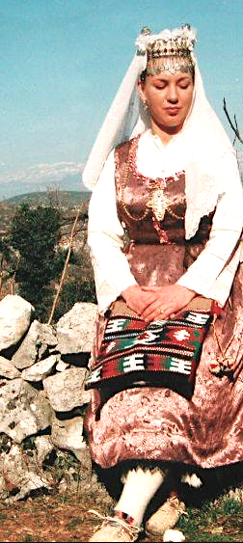
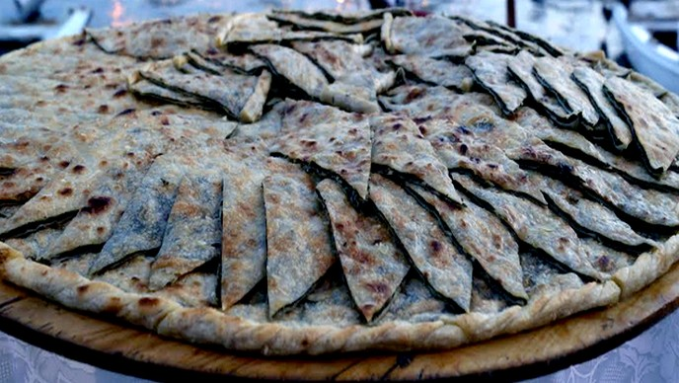
Kulturno umjetnička udruga "Mosor" u posjet Školi
25.10.2019. g. našu školu posjetili su članovi Kulturno umjetničke udruge "Mosor" iz Gata
učenici su vidjeli nošnju poljičkog kneza i poljičke žene, sudjelovali u radionici gluvog kola, upoznali način pripremanja soparnika (tradicionalnog poljičkog jela) kojeg su na kraju i kušali

Slide 32
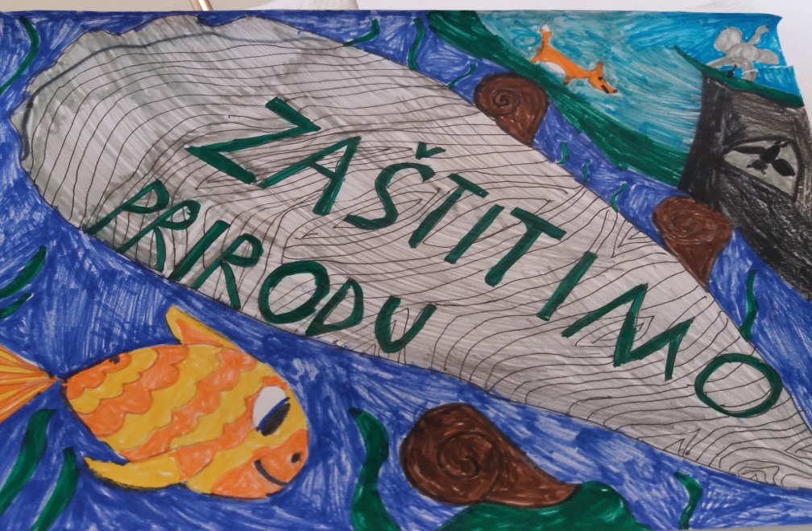
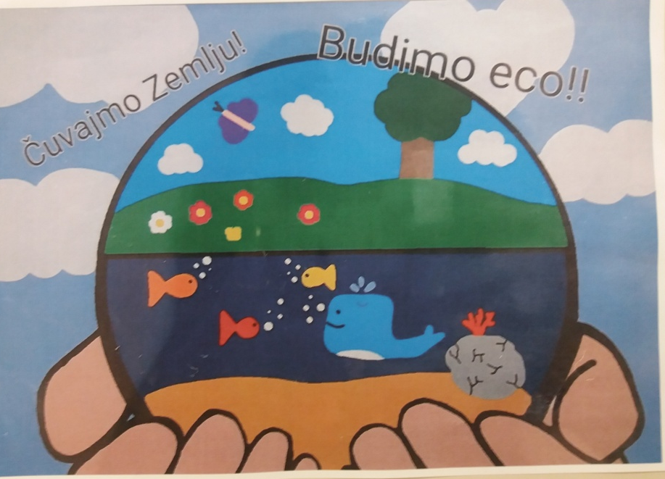
Erasmus+ (KA1) “Let’s go Out! Time to Move!”
cilj projekta - povećanje ekološke svijesti i očuvanja okoliša
s obzirom da zbog pandemije nismo bili u mogućnosti ostvariti mobilnost djelatnika, započeli smo sa raznim aktivnostima u školi u koje je uključena i knjižnica

Slide 33
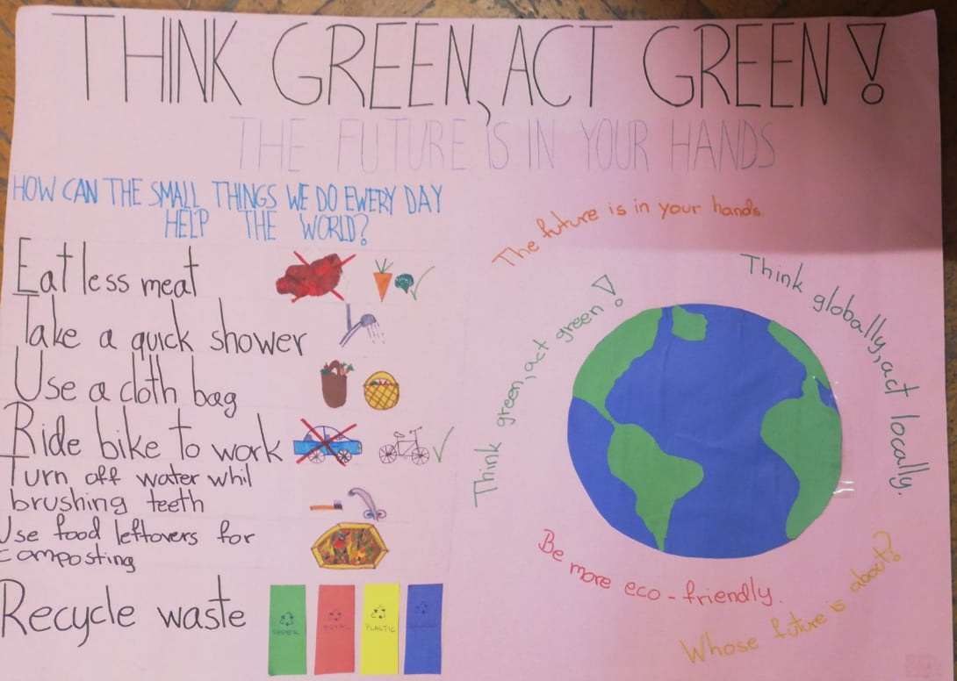
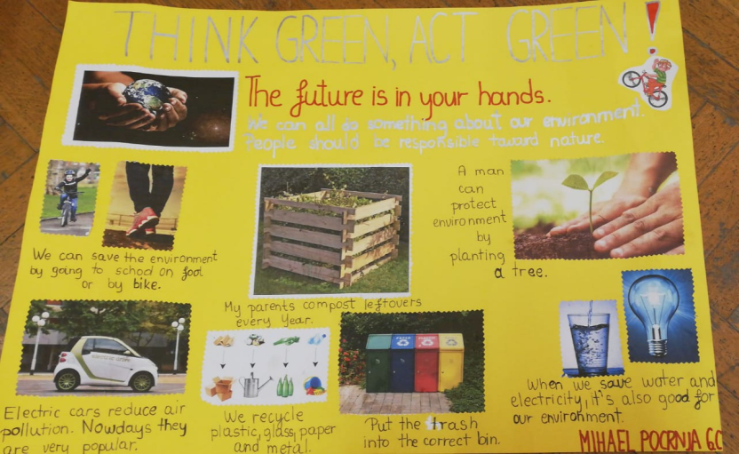
Školska knjižnica u projektu “Let’s go Out! Time to Move!”
radionice s ciljem promicanja zdravog načina života, poticanja održivog razvoja, očuvanja ekosustava mora i rijeka, stjecanja vještina i navika ekološke odgovornosti i smanjenja štetnih utjecaja na klimatske promjene
izrada plakata sa ekološkim porukama

Slide 34
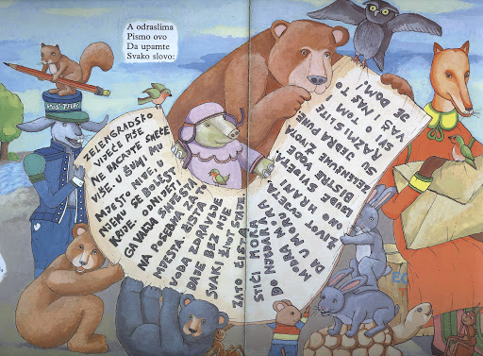
Školska knjižnica u projektu “Let’s go Out! Time to Move!”
čitanje lektire “Pismo iz Zelengrada”
cilj - osvijestiti učenike o potrebi očuvanja okoliša i potaknuti ih na prihvatljivo ponašanje prema prirodi i svemu što nas okružuje
radionica:
“Poruka ljudima cijeloga svijeta, čuvajte prirodu našeg planeta!”

Slide 35
STAKLO
PLASTIKA
BATERIJE
PAPIR

Slide 37
novine, časopisi, knjige, bilježnice, karton
staklene boce, staklenke, staklene čaše...
limenke piva,
sokova...
različite vrste baterija...
plastične čaše, tanjure, boce...

Slide 38
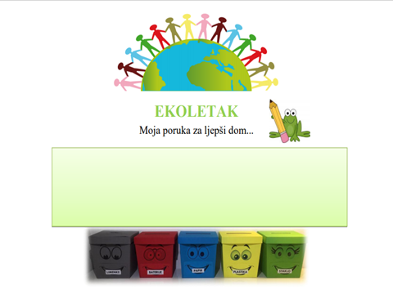

Slide 39
EKO PORUKE:
Ne bacajte smeće u prirodu!
Čista voda zdravlje daje, bez nje svaki život staje!
Smeću u šumi mjesto nije,
u njemu se
bolest krije!
Ne zagađujte šume i polja!
Priroda je naš dom i zato je trebamo čuvati!
Nek u moru život cvjeta, ono hrani ljude svijeta!
Čuvajte rijeke i mora!
Poruka ljudima cijeloga svijeta, čuvajte prirodu našeg planeta!
Smeće treba odnijeti smjesta na posebna za to mjesta!

Slide 40
Ishodi ostvareni Erasmus + projektima
Učenici su kroz samostalni i timski rad razvijali:
ICT digitalne kompetencije
prezentacijske i komunikacijske vještine
primjenu novih multimedijalnih tehnologija u procesu učenja
jezične i socijalne vještine
poduzetnički duh
kreativnost i inovativnost
sposobnost planiranja, provođenja marketinške strategije i samoodrživog razvoja te
svijest o važnosti poznavanja, očuvanja i poštivanja kulturne raznolikosti

Slide 41
Zaključak
realizirajući projektne aktivnosti učenici su unaprijedili jezične sposobnosti, digitalne kompetencije, kritički su promišljali o sličnostima i razlikama djece diljem Europe, usvojili nova znanja…
učenici su sa oduševljenjem sudjelovali u projektu i osvijestili važnost, bogatstvo i ulogu školske knjižnice
upravo ovakva vrsta rada i projektnih aktivnosti pokazuje da knjižničari nisu na margini nego mogu ponuditi puno više sudjelovanjem i organiziranjem ovakvih vrsta projekata

Slide 42
Hvala na pozornosti!
Ana Kraljević, stručna suradnica - knjižničarka
OŠ „Josip Pupačić“ Omiš

